Slide 1
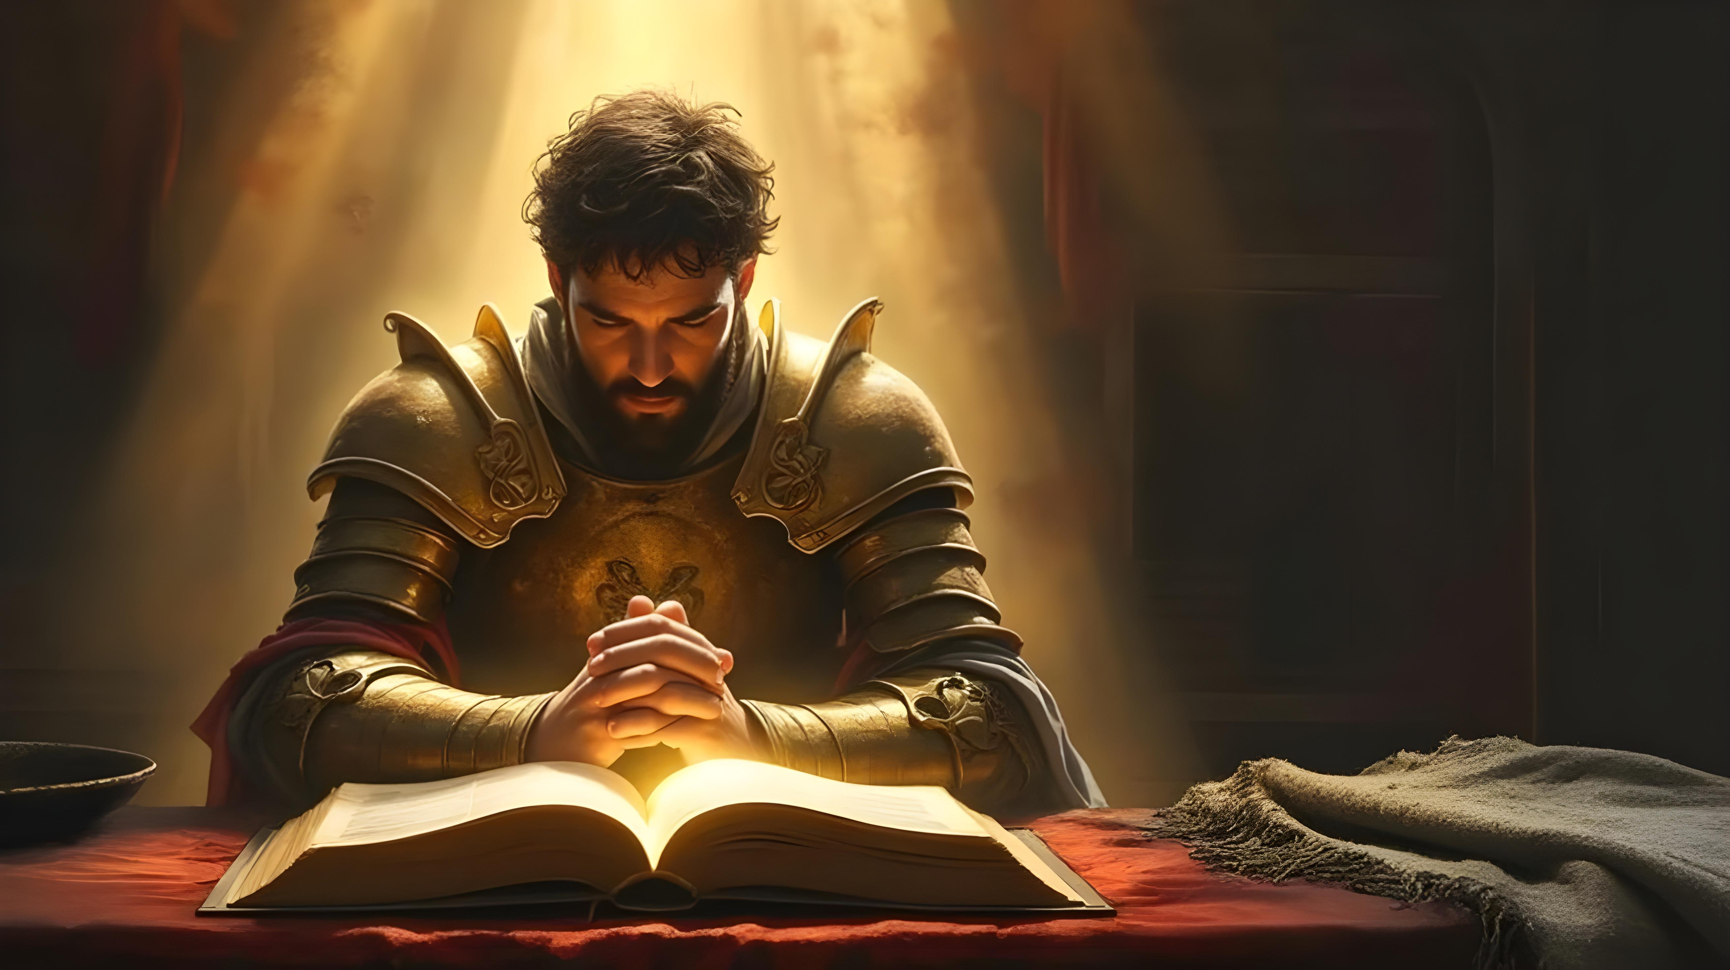
CAMPIONI AI RUGĂCIUNII
Studiul 6 pentru 9 mai 2026

Slide 2
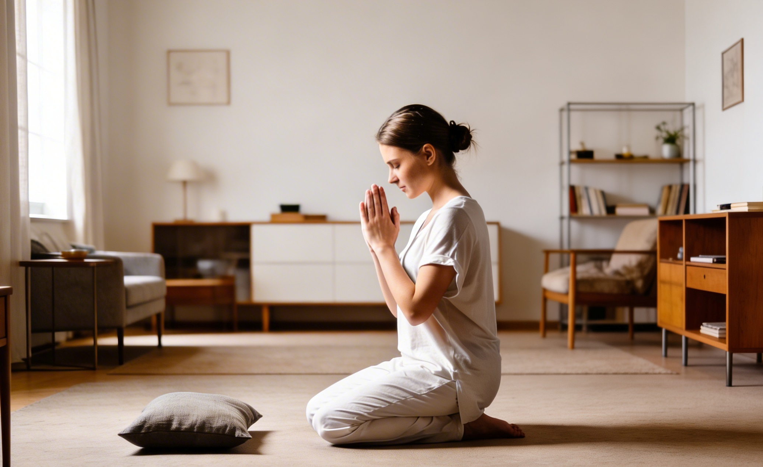
“Iubesc pe Domnul, căci El aude glasul meu, cererile mele. Da, El Și-a plecat urechea spre mine, de aceea-L voi chema toată viața mea.” (Psalm 116:1-2)

Slide 3

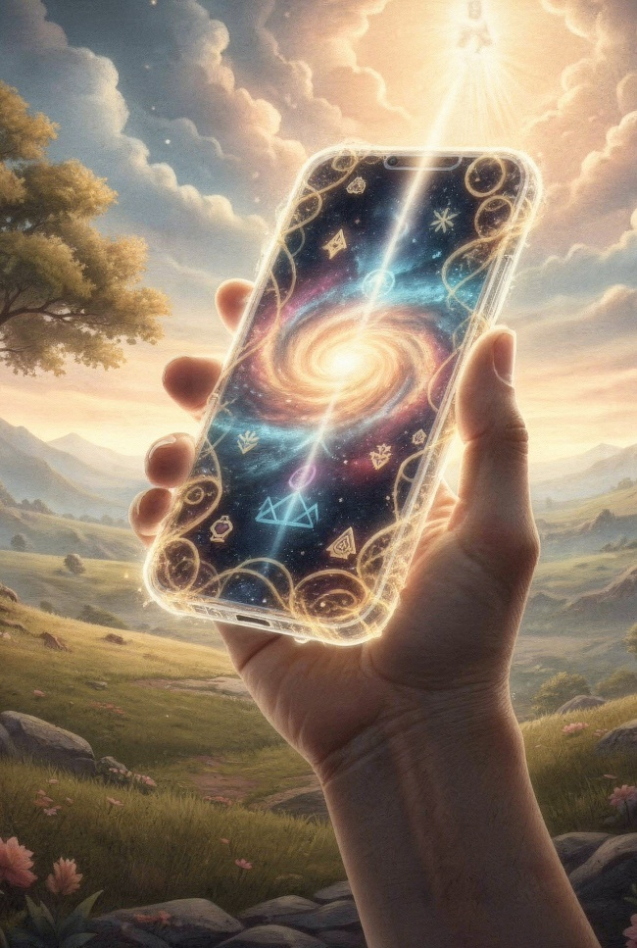
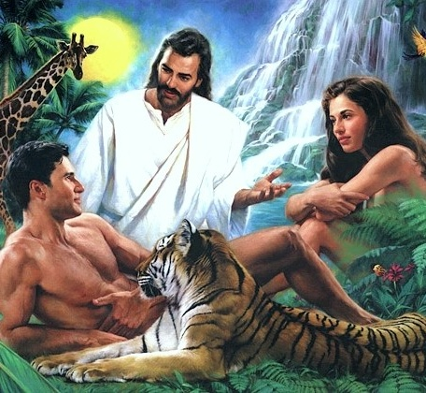

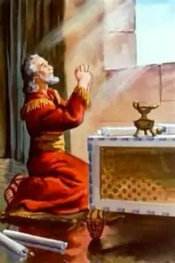
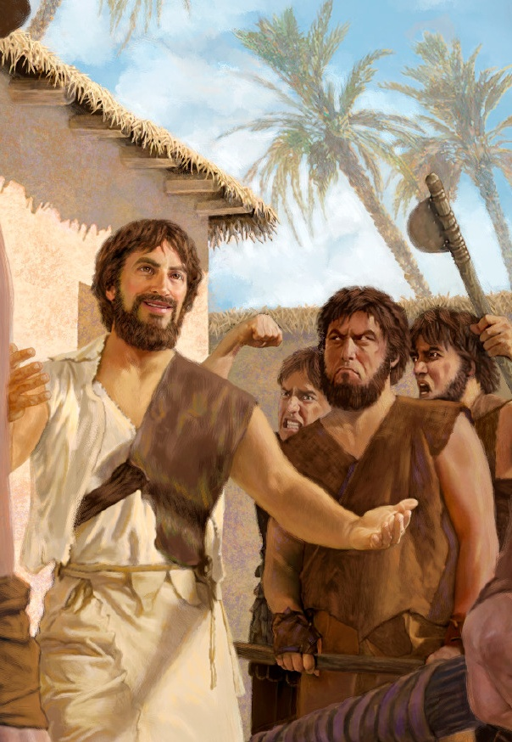
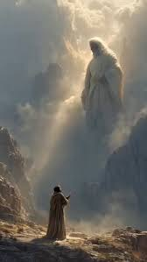







Toate ființele, inclusiv omenirea, au fost create de Dumnezeu cu capacitatea de a comunica între ele și cu El.
Din păcate, ființele umane au pierdut capacitatea de a comunica direct cu Dumnezeu atunci când Adam și Eva au păcătuit.
Dar Dumnezeu ne-a lăsat un dar. Un „telefon” care ne permite să continuăm să comunicăm cu El: rugăciunea.
Daniel, Enoh și Moise sunt exemple despre cum putem folosi acest dar puternic.
Daniel:
  Rugăciunea în vremuri tulburi.
  Rugăciunea în poziție adecvată.
Enoh:
  O viață de rugăciune.
Moise:
  De vorbă cu Dumnezeu.
  Rugăciunea de mijlocire.

Slide 4

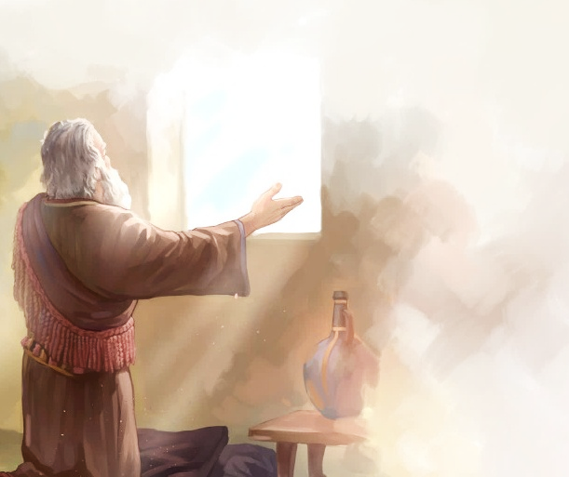
DANIEL

Slide 5

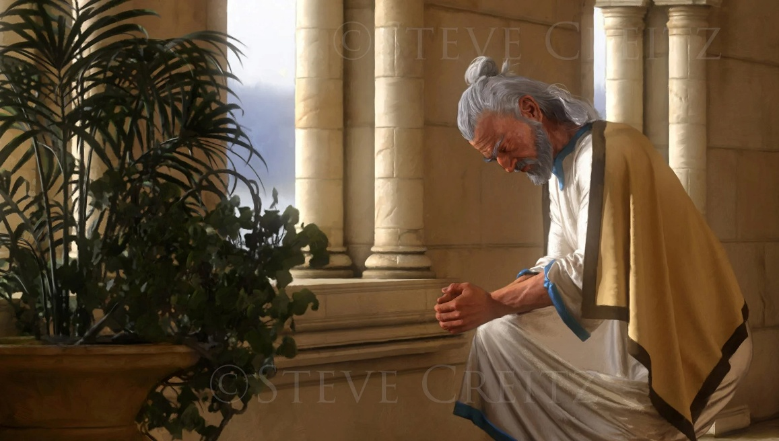
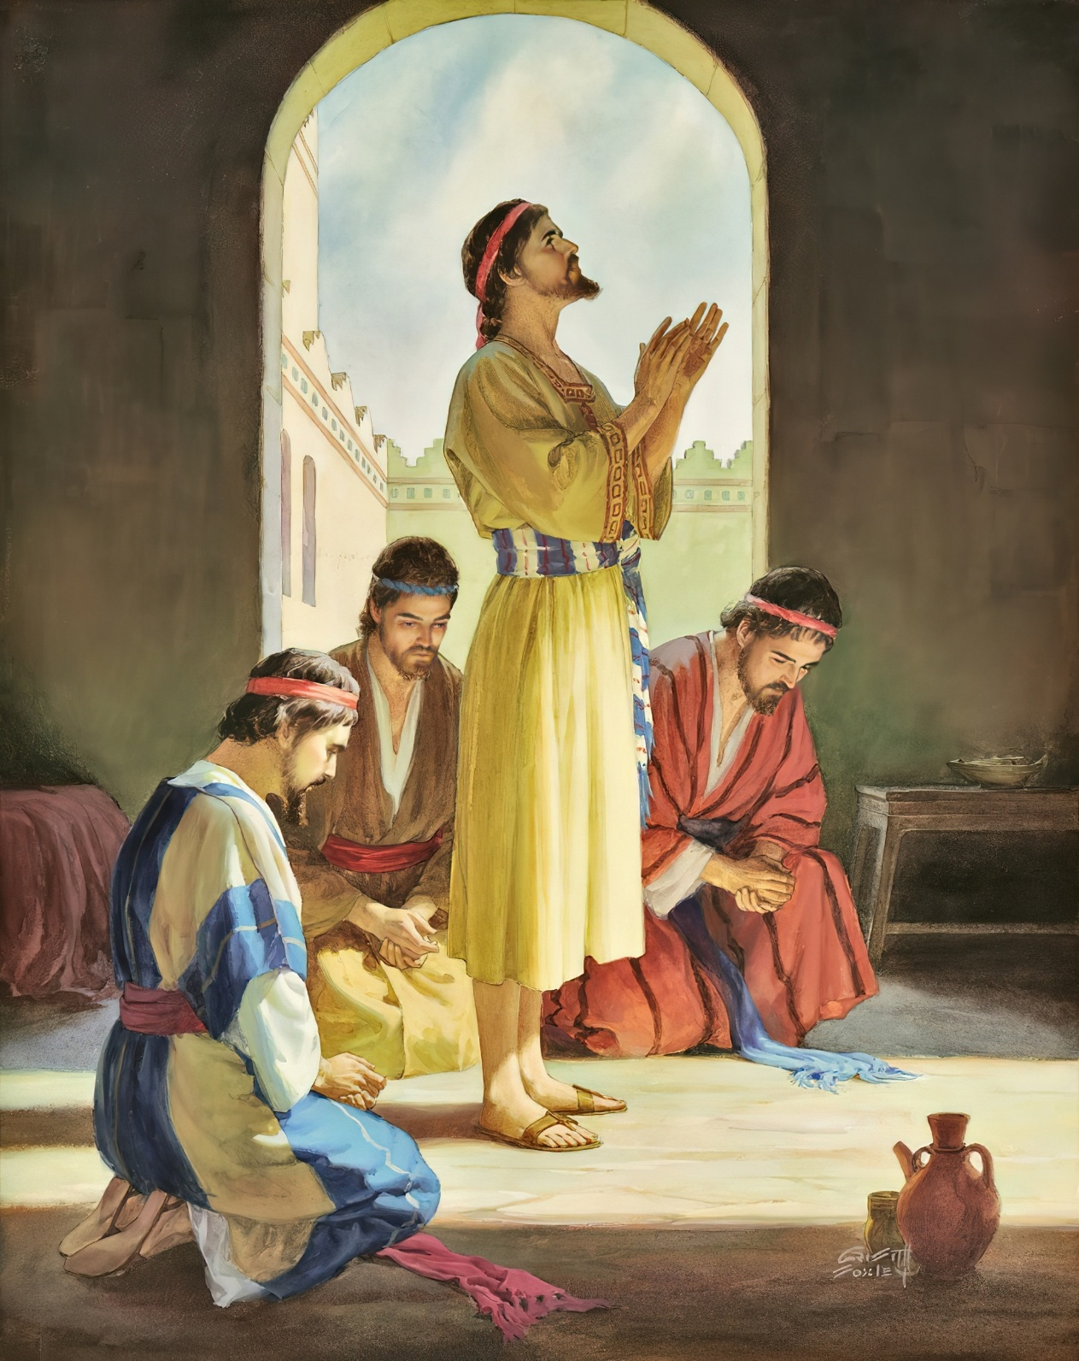
















RUGĂCIUNEA ÎN VREMURI TULBURI
“Și mi-am întors fața spre Domnul Dumnezeu ca să-L caut cu rugăciune și cereri, postind în sac și cenușă.” (Daniel 9:3)
Datorită încrederii sale în Dumnezeu, Daniel a primit inteligență, abilitatea de a interpreta visele și înțelepciune (Daniel 1:8, 17, 20). Când viața lui și viața prietenilor săi erau în pericol, s-a îndreptat către Dumnezeu în rugăciune (Daniel 2:17-23).
După o viață de rugăciune, ce caracteristici dobândise Daniel (Daniel 6:3-5)?
BUN
ADMINISTRATOR
AGILITATE
ONESTITATE
DE ÎNCREDERE
ONORABIL
FIDEL ȘI ONEST
FĂRĂ VREUN
VICIU
INTEGRITATE

Slide 6

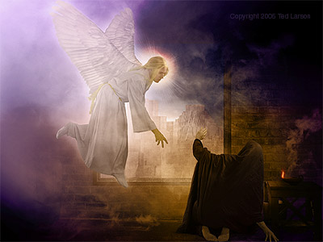
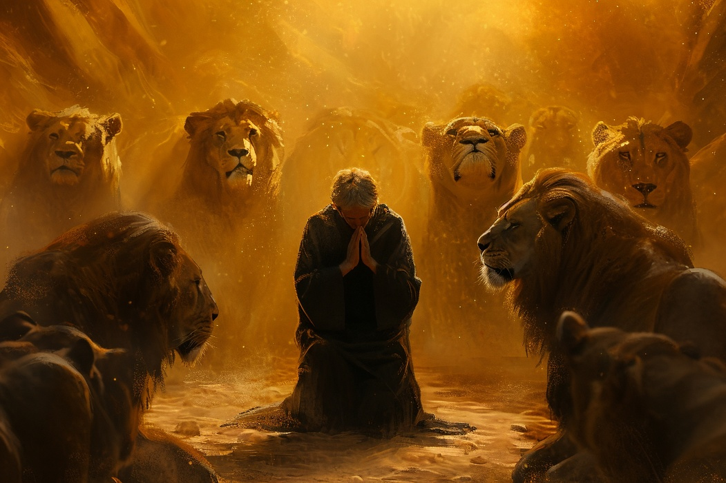
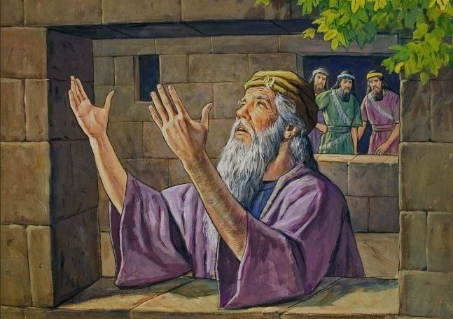
RUGĂCIUNE ÎN VREMURI TULBURI
“Și mi-am întors fața spre Domnul Dumnezeu ca să-L caut cu rugăciune și cereri, postind în sac și cenușă.” (Daniel 9:3)
Cerul a fost atent la rugăciunea lui Daniel (Daniel 9:20-23; 10:12). Numai rupând această legătură, dușmanii lui i-ar fi putut face rău (Daniel 6:5-7).
Confruntat cu această nouă amenințare a morții, Daniel și-a menținut obiceiul de a se ruga (Daniel 6:10):
Era consecvent, rugându-se de trei ori pe zi
Era previzibil, deschizându-și fereastra spre Ierusalim
Avea obiceiuri specifice; se ruga în genunchi.
S-a concentrat pe mulțumire și implorare

Slide 7

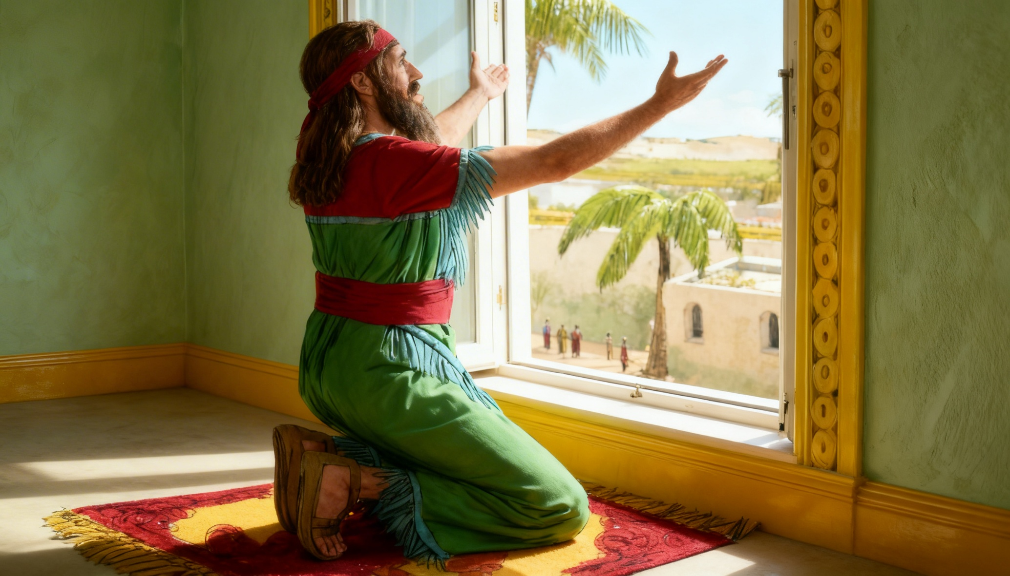
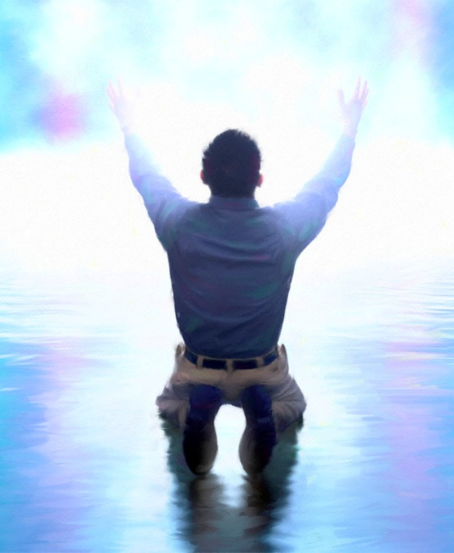
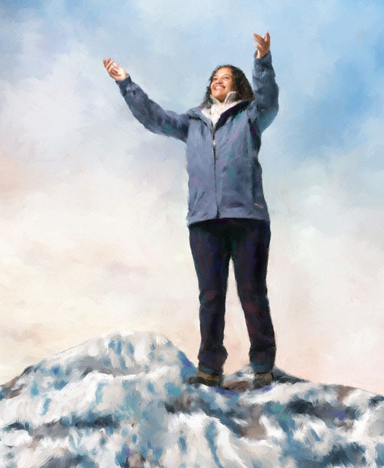
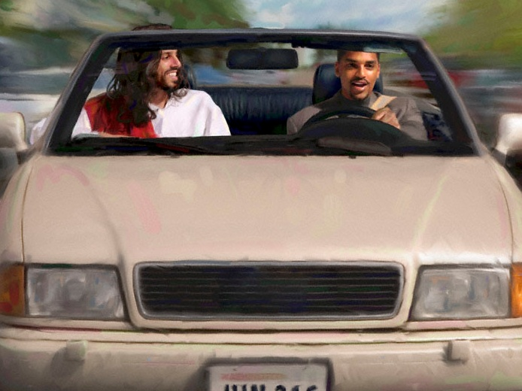
RUGĂCIUNEA ÎN POZIȚIA ADECVATĂ
“Când a aflat Daniel că s-a iscălit porunca, a intrat în casa lui, unde ferestrele odăii de sus erau deschise înspre Ierusalim, și de trei ori pe zi îngenunchea, se ruga și lăuda pe Dumnezeul lui, cum făcea și mai înainte.” (Daniel 6:10)
Când ne rugăm, vorbim cu Dumnezeu ca și cum i-am vorbi unui prieten. Totuși, Dumnezeu nu este ca noi. El este Regele Universului.
Din acest motiv, obiceiul lui Daniel era să îngenuncheze înaintea Lui pentru a se ruga, recunoscându-L ca Suveran al său.
Întrucât ne putem ruga lui Dumnezeu în orice împrejurare și oricând, nu este întotdeauna posibil sau necesar să facem acest lucru în acest fel.
Închiderea ochilor ne permite să ne concentrăm mai mult asupra rugăciunii, dar în anumite circumstanțe acest lucru nu este posibil (mersul pe jos, condusul etc.)
Important este ca rugăciunile noastre să fie făcute cu respectul pe care Dumnezeu îl merită.

Slide 8

RUGĂCIUNEA ÎN POZIȚIA ADECVATĂ
“Când a aflat Daniel că s-a iscălit porunca, a intrat în casa lui, unde ferestrele odăii de sus erau deschise înspre Ierusalim, și de trei ori pe zi îngenunchea, se ruga și lăuda pe Dumnezeul lui, cum făcea și mai înainte.” (Daniel 6:10)
În Biblie găsim exemple de oameni care s-au rugat în moduri diferite, în funcție de circumstanțele lor speciale.
Iosafat s-a rugat stând în picioare înaintea poporului (2 Cronici 20:5)
David a șezut înaintea lui Dumnezeu ca să-I mulțumească (2 Samuel 7:18)
Solomon s-a rugat în genunchi, cu mâinile ridicate.
(1 Regi 8:54)
Poporul s-a plecat cu fața la pământ ca să se roage. (Neemia 8:6)
David s-a rugat culcat cu capul plecat în patul său. (1 Regi 1:47)
Neemia a stat în picioare și s-a rugat în tăcere înaintea regelui (Neemia 2:1-4)
Indiferent de poziția noastră, Biblia ne îndeamnă să ne rugăm neîncetat (1 Tesaloniceni 5:17), cu stăruință (Coloseni 4:2) și constant (Romani 12:12).

Slide 9

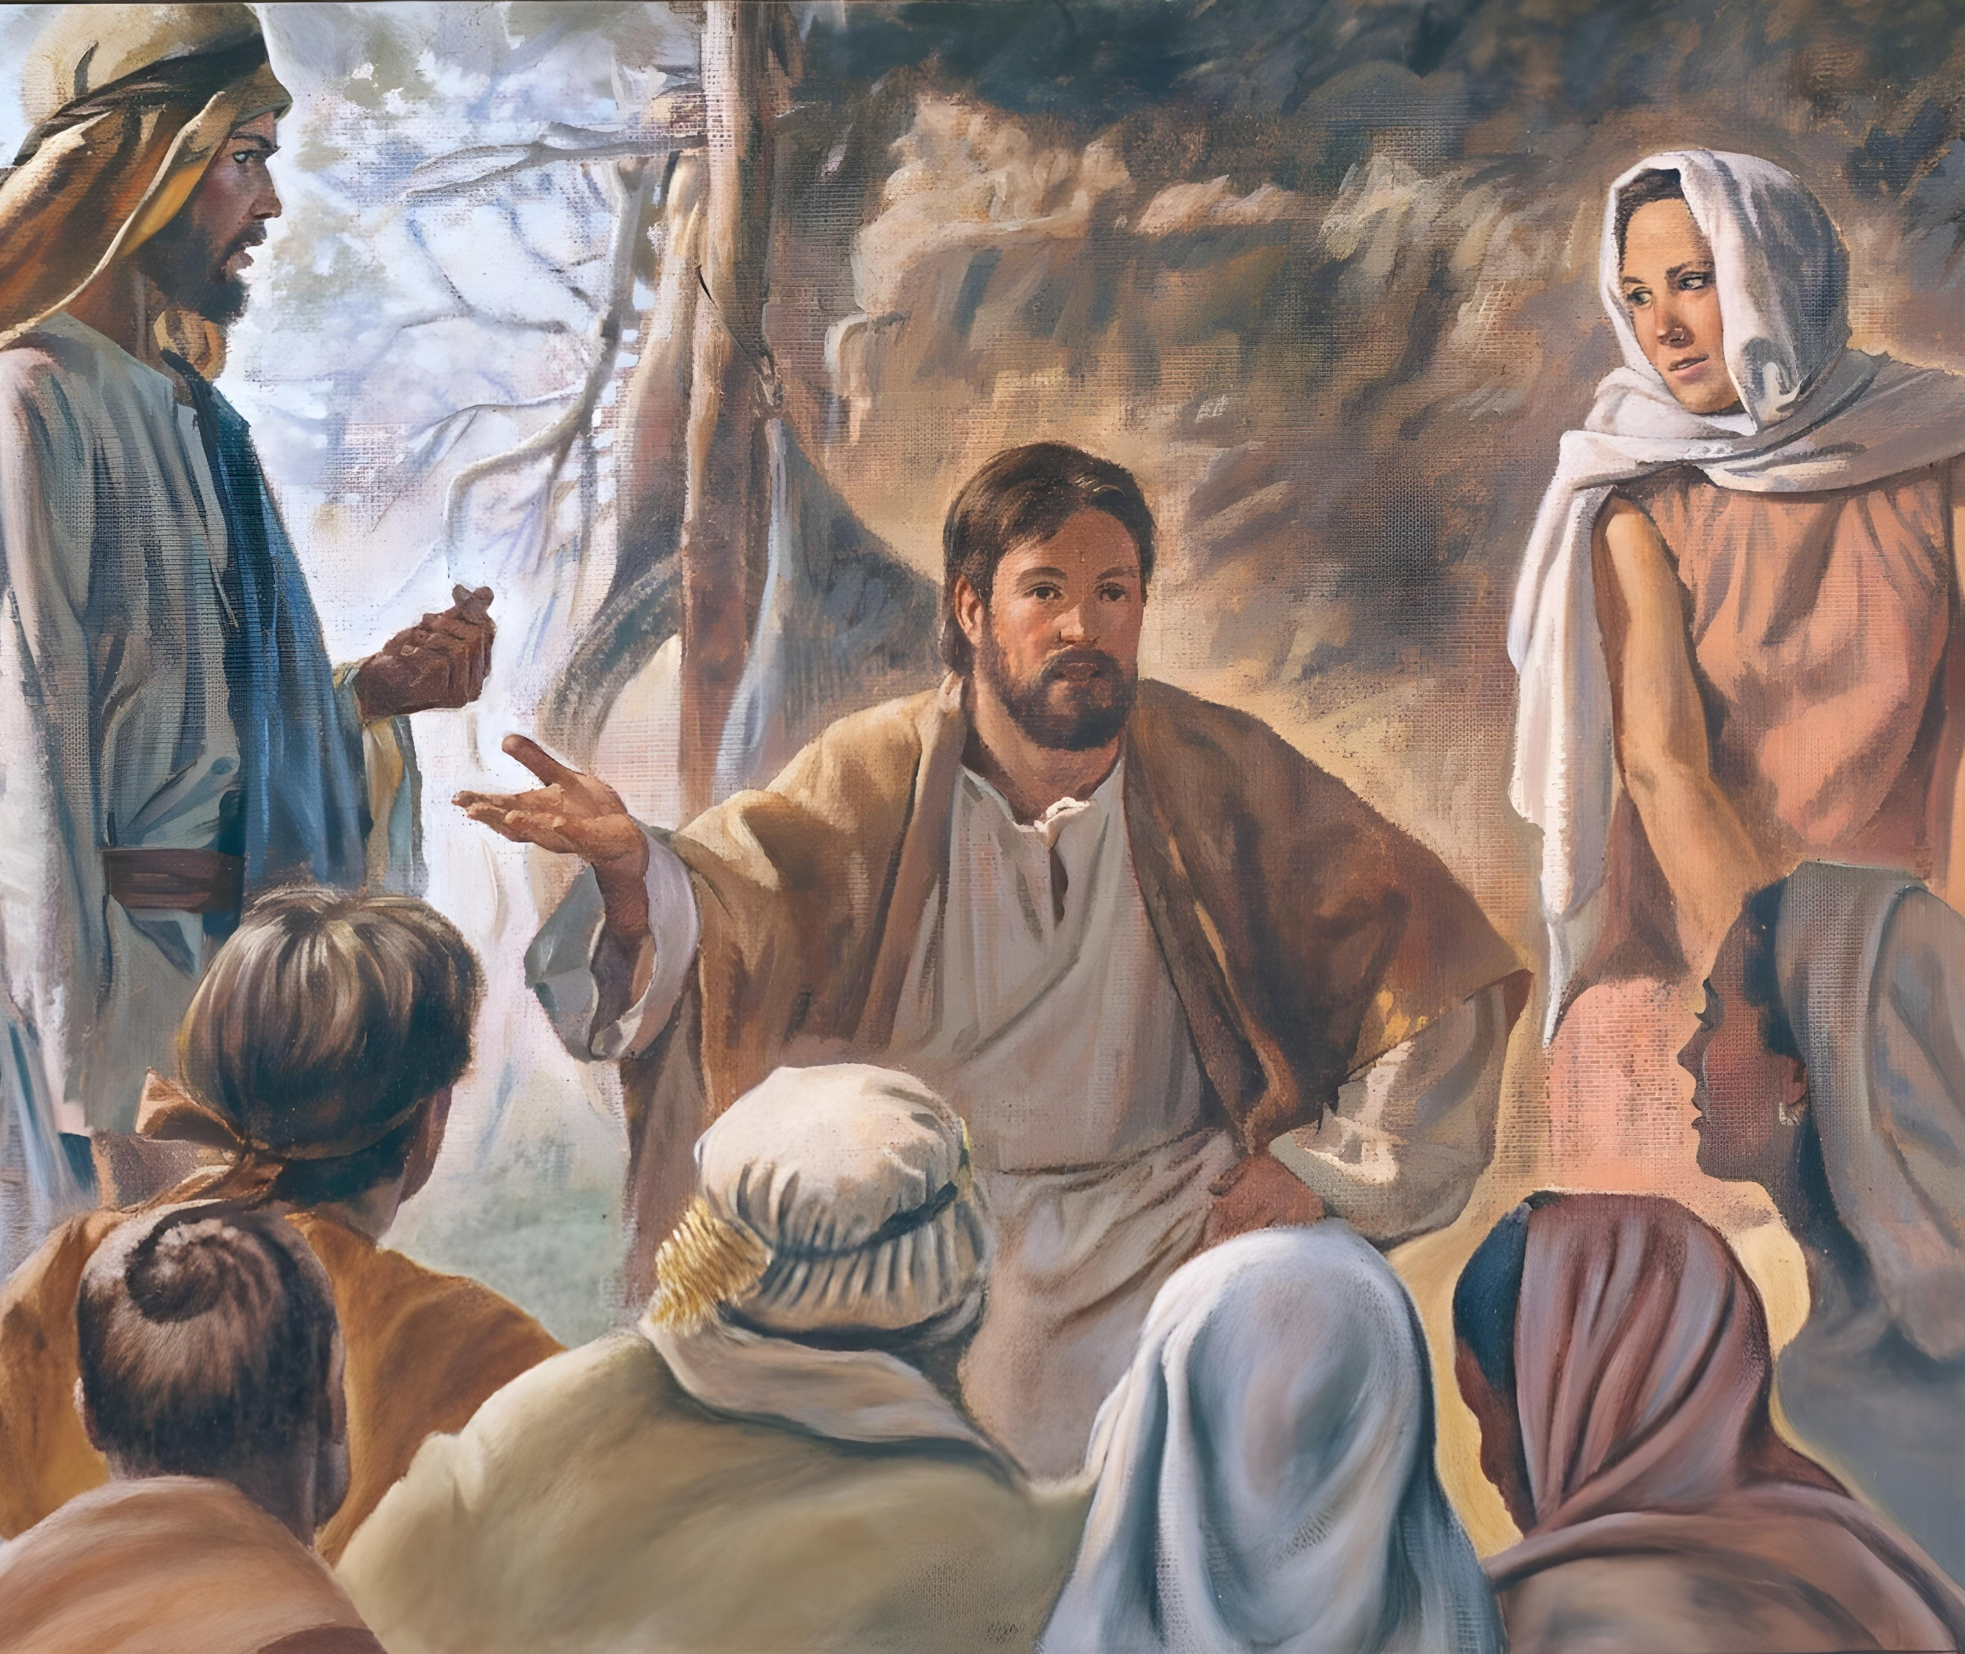
ENOH

Slide 10

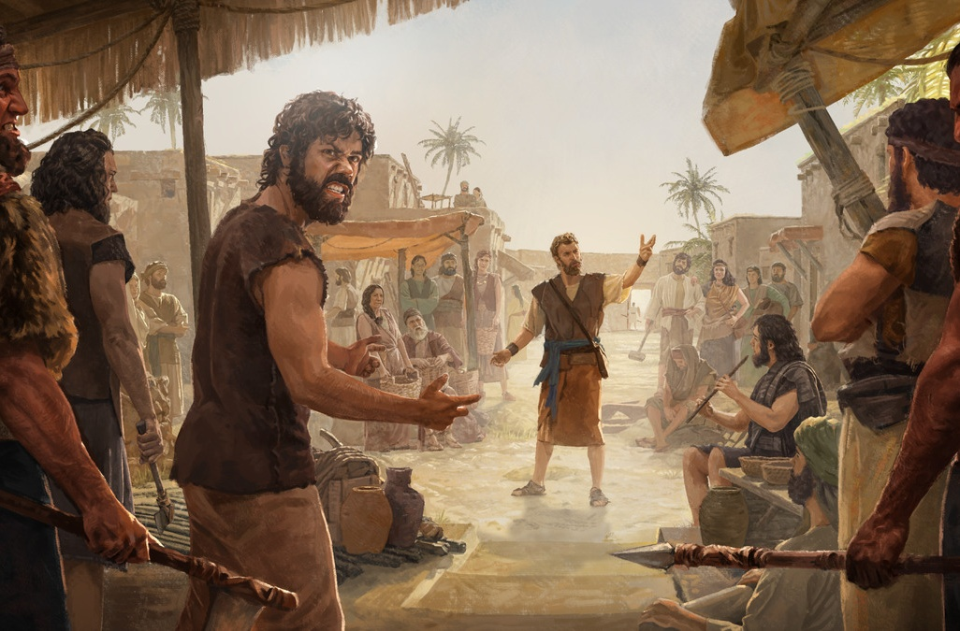
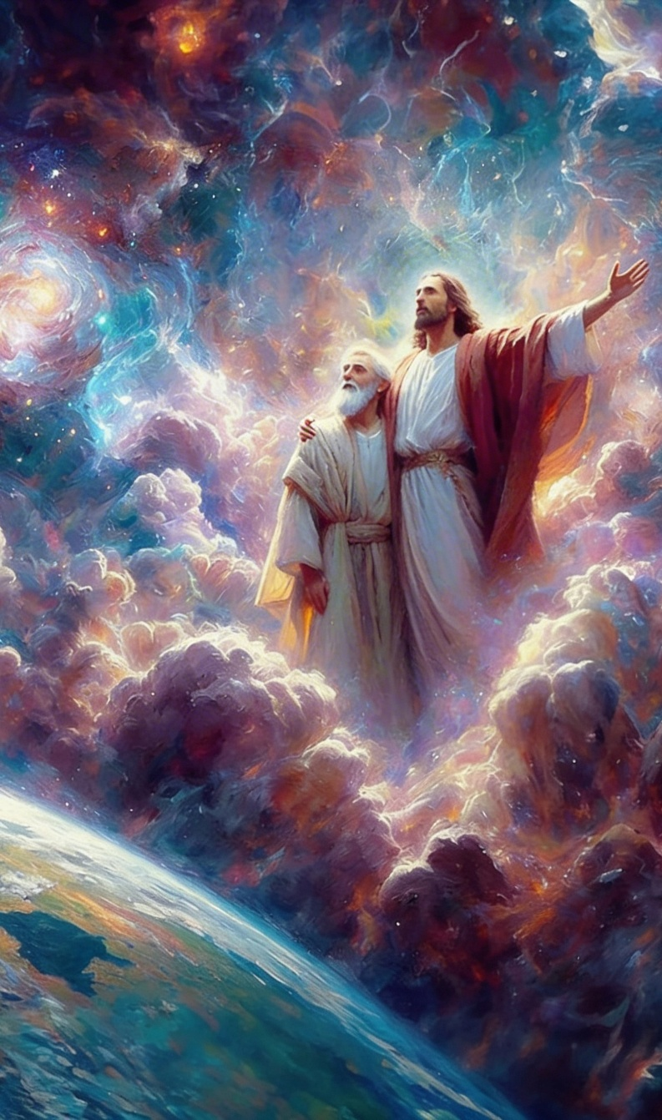
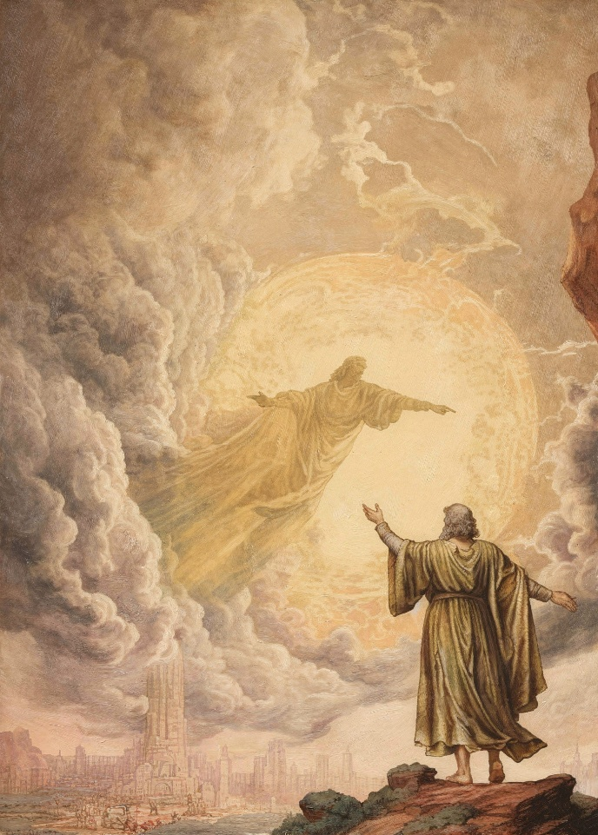
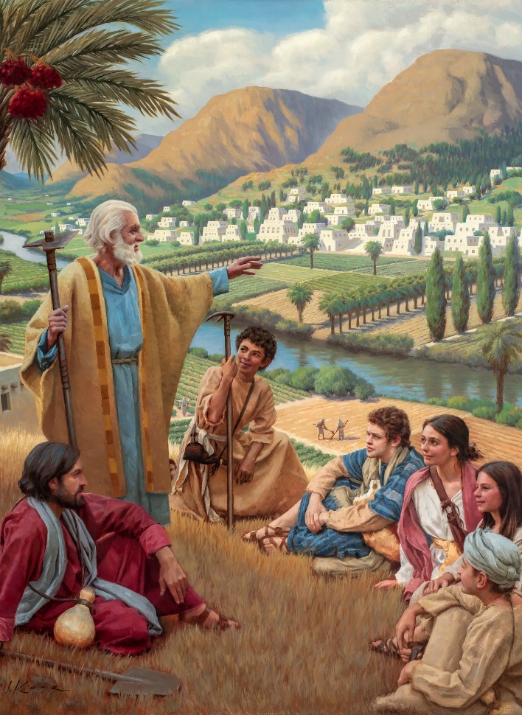
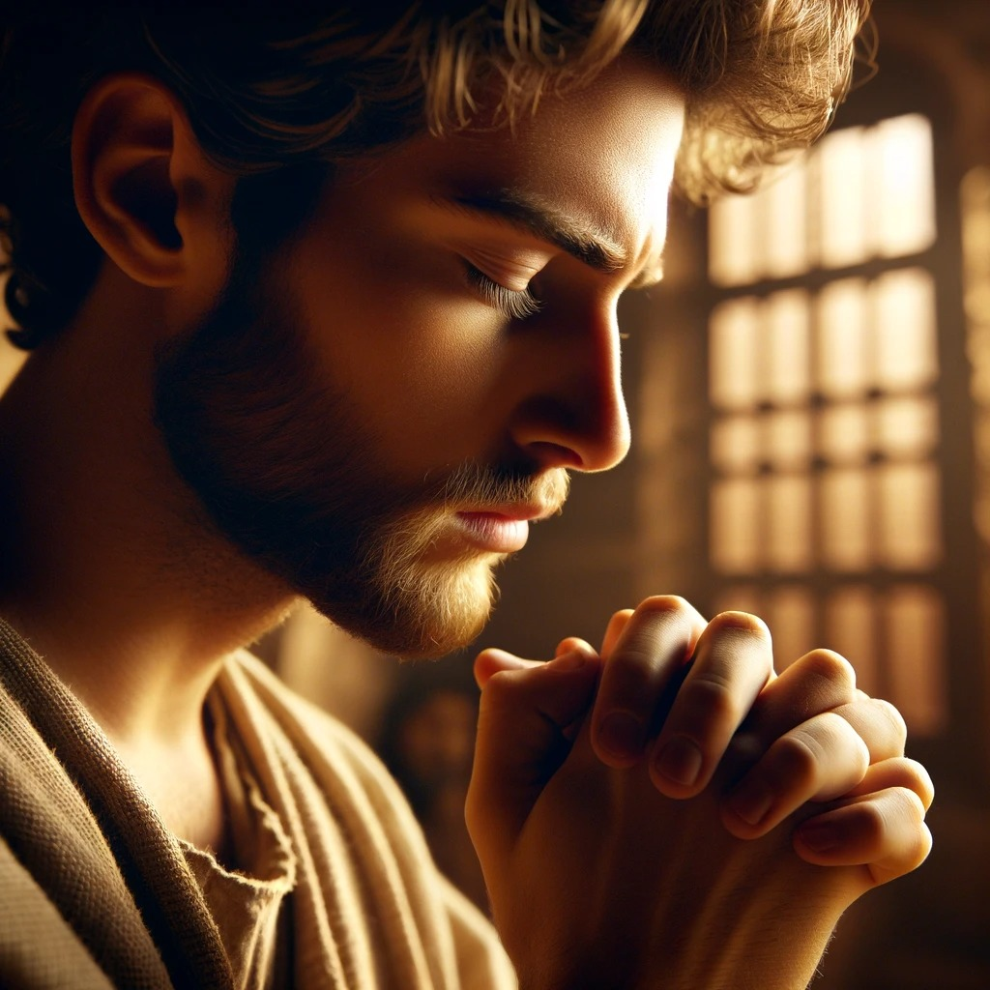
O VIAȚĂ DE RUGĂCIUNE
“Enoh a umblat cu Dumnezeu; apoi nu s-a mai văzut, pentru că l-a luat Dumnezeu.” (Geneza 5:24)
Enoh a trăit în vremuri dificile, când răutatea antediluvienilor creștea. Odată cu nașterea fiului său, înțelegerea lui Dumnezeu s-a extins, iar comuniunea sa cu El s-a intensificat (Gen. 5:21-24).
Rugăciunea a fost un factor important în acea relație. Cu cât munca sa devenea mai intensă și mai urgentă, cu atât rugăciunile sale erau mai constante și mai fierbinți. Uneori, se retrăgea în locuri izolate pentru a fi mai în comuniune cu Dumnezeu. Cu toate acestea, se întorcea întotdeauna la oameni pentru a le împărtăși cunoștințele sale despre Dumnezeu.
Dumnezeu ne aude atât în ​​agitația vieții de zi cu zi, cât și în liniștea retragerii. Nu există niciun loc pe Pământ unde El să nu ne poată vedea și auzi. Ne putem exprima rugăciunea prin cuvinte (ceea ce ne ajută să ne concentrăm) sau o putem face în tăcere (ceea ce ne ajută să ne exprimăm gândurile). Important este să nu încetăm niciodată să comunicăm cu Dumnezeu în rugăciune.

Slide 11

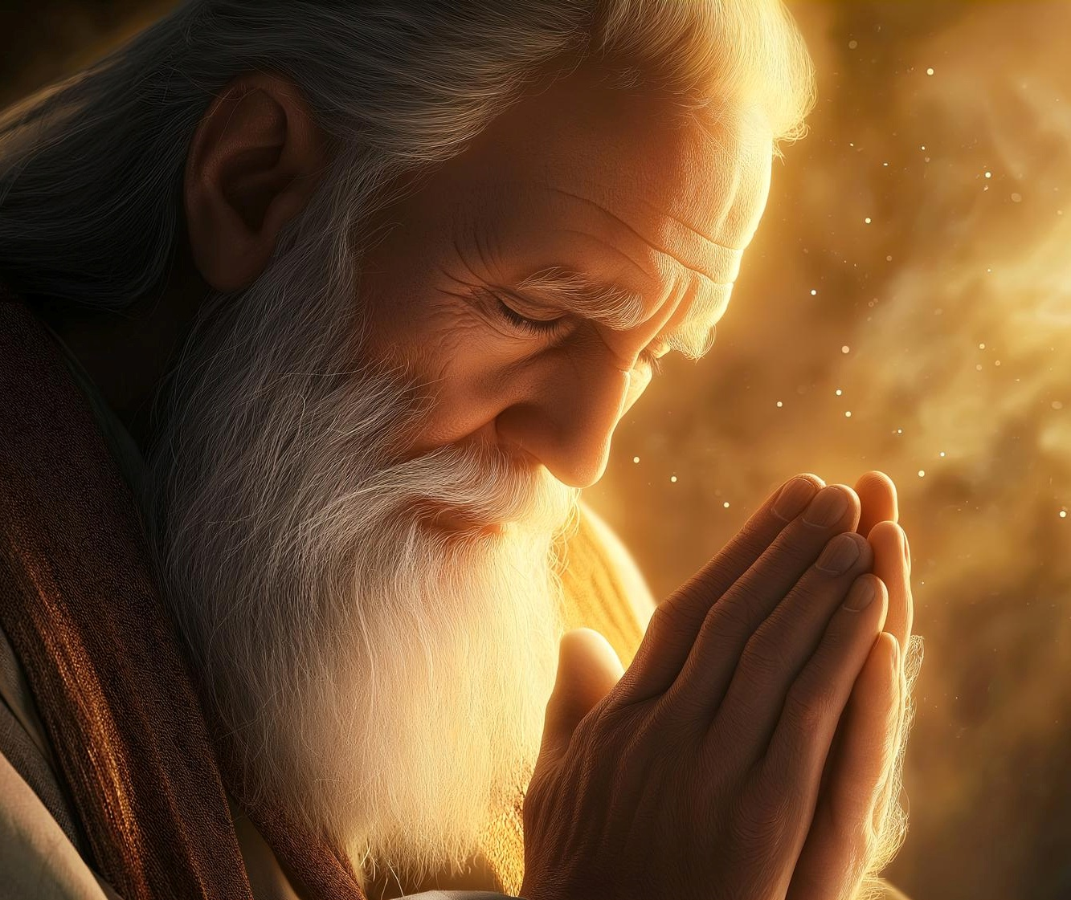
MOISE

Slide 12

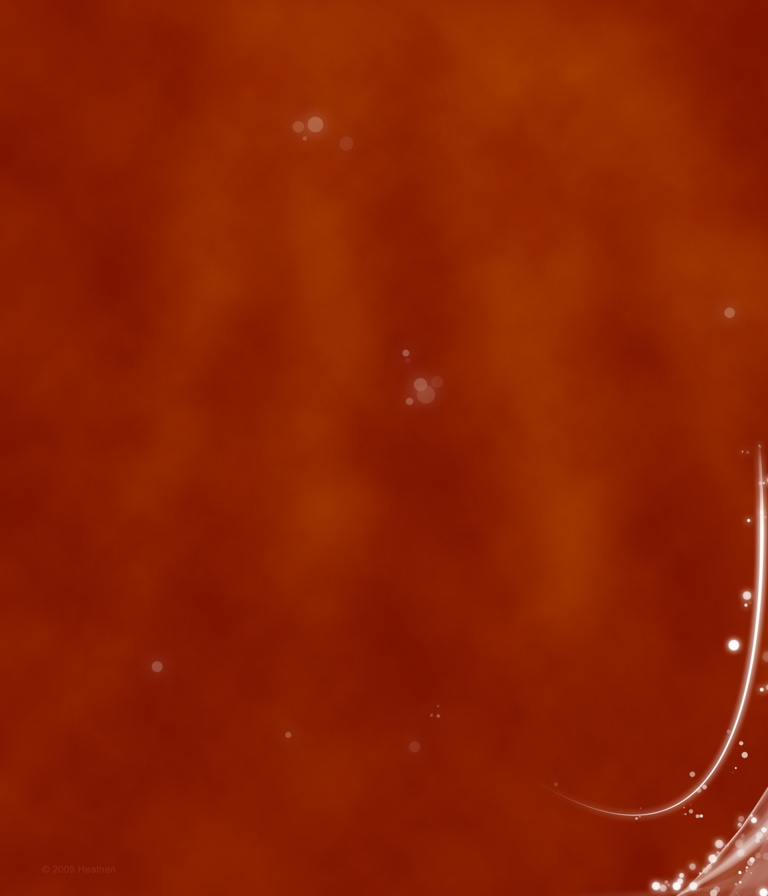
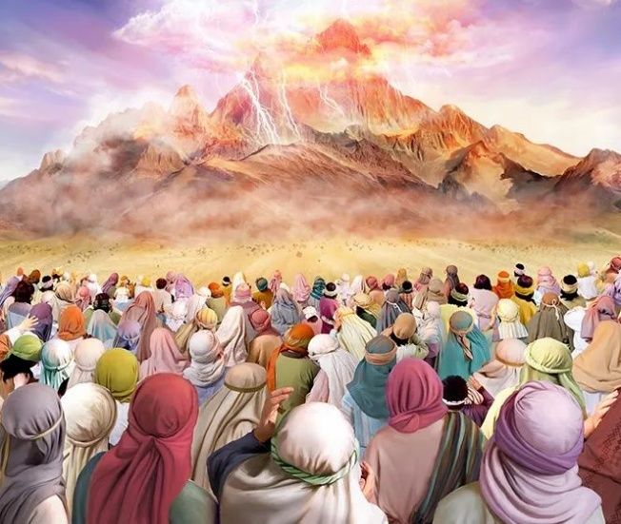
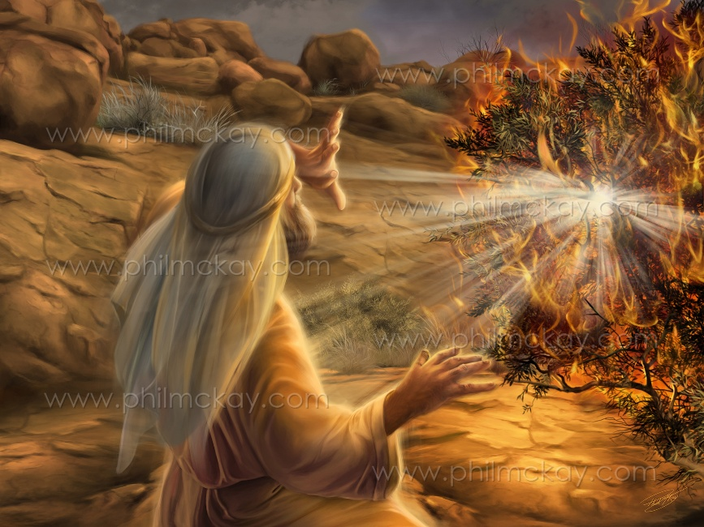
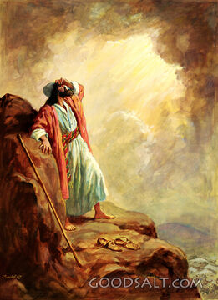
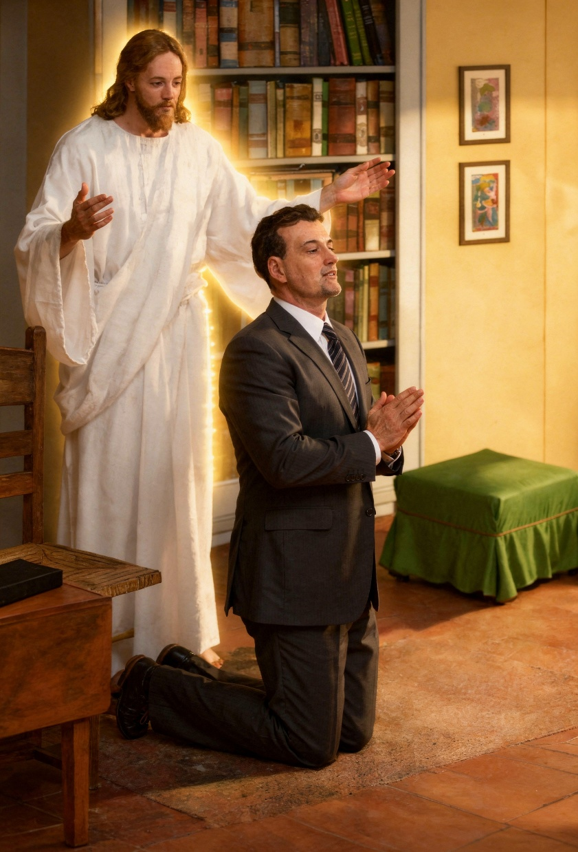
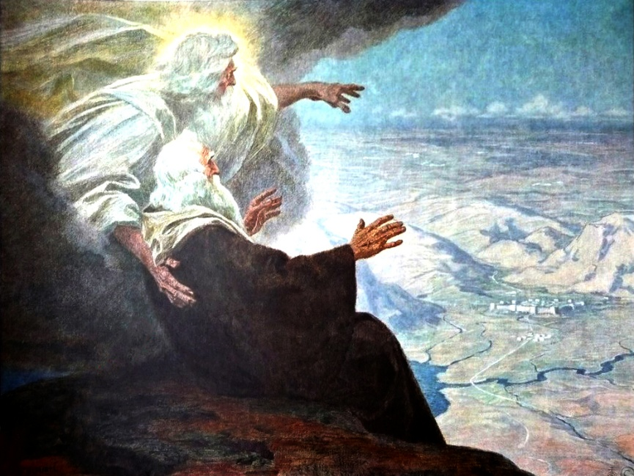
DE VORBĂ CU DUMNEZEU
“În Israel nu s-a mai ridicat proroc ca Moise, pe care Domnul să-l fi cunoscut față în față.” (Deuteronom 34:10)
Auzind glasul lui Dumnezeu vorbind de pe Sinai, poporul Israel a cerut ca El să nu le mai vorbească direct, pentru că se temeau să moară din cauza glasului Său (Exod 20:18-19).
Nu a fost cazul lui Moise, care a vorbit cu Dumnezeu față în față (Deuteronom 34:10). Timp de 40 de ani (de la rugul aprins până la moartea sa), Moise și Dumnezeu au avut dialoguri personale regulate (Exod 33:9-11).
Biblia consemnează mai multe perioade de câte patruzeci de zile, timp în care Dumnezeu i-a dat lui Moise instrucțiuni specifice privind construirea tabernacolului și i-a comunicat diverse legi. În timpul acestor dialoguri, Moise a mijlocit și pentru popor.
Nu avem privilegiul de a vorbi cu Dumnezeu față în față, dar rugăciunea umple acest gol permițându-ne să comunicăm direct cu El.

Slide 13
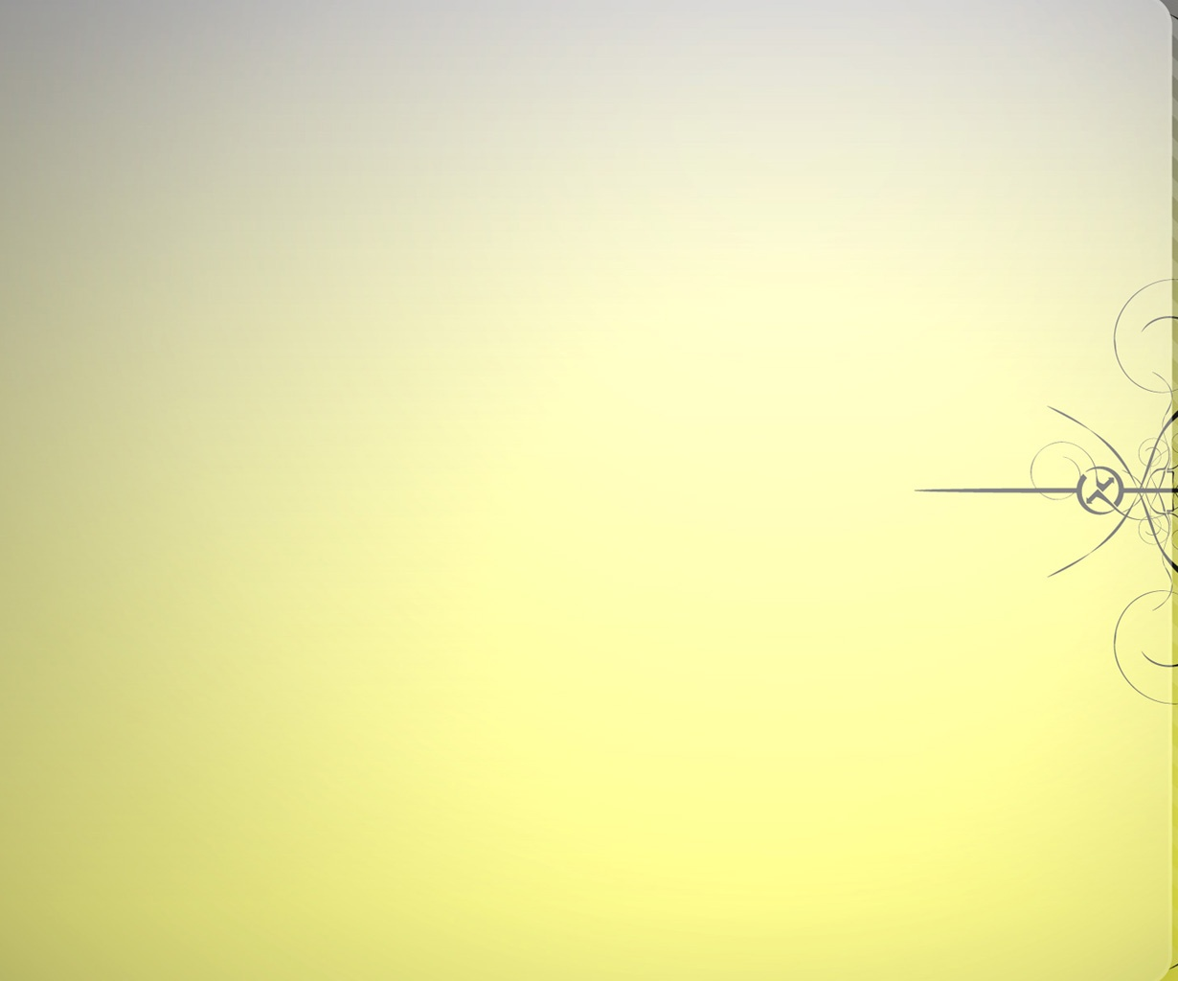
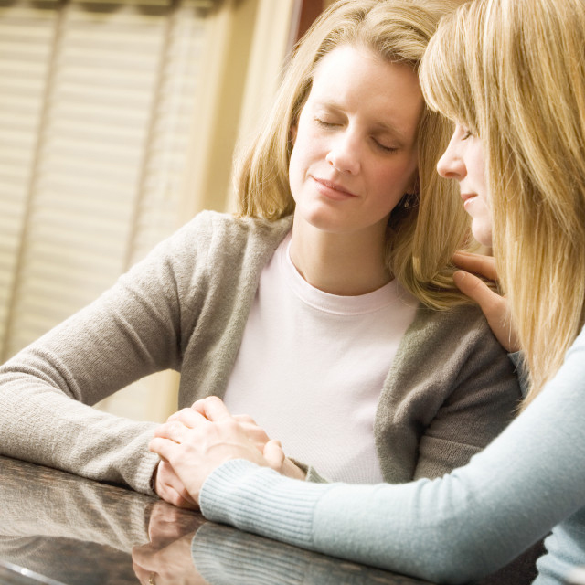
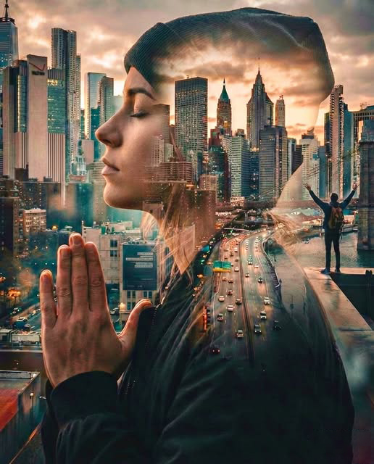
RUGĂCIUNEA DE MIJLOCIRE
“Domnul, de asemenea, era foarte mâniat și pe Aaron, așa încât voia să-l piardă, și eu m-am rugat atunci și pentru el.” (Deuteronom 9:20)
Rugăciunea de mijlocire este aceea în care ne rugăm pentru alții (Iacov 5:16; Matei 5:44; 1 Timotei 2:1-4).
Moise a mijlocit la Dumnezeu pentru alții în diferite ocazii și din diferite motive:
PENTRU RUDELE SALE
⁕ Pentru păcatul lui Aaron
(Deut. 9:20)
⁕ Pentru murmurările Mariei
(Num. 12:10-13)
PENTRU POPOR
⁕ Când le-a fost sete (Ex. 15:24-25)
⁕ Când le-a fost foame (Num. 11:11-13)
⁕ Când au păcătuit (Ex. 32:30-32)
Ce l-a îndemnat pe Moise să se roage pentru alții?
Același lucru ar trebui să ne motiveze și pe noi: dragostea pentru cei pentru care ne rugăm.

Slide 14

“Noi trebuie să ne rugăm în cercul familiei și, mai presus de toate nu trebuie să neglijăm rugăciunea în taină, pentru că aceasta este viața sufletului nostru. Este imposibil să creștem în cele spirituale, dacă rugăciunea este neglijată. Rugăciunea înălțată în familie sau numai în public nu este suficientă. În tăcerea singurătății să deschidem întreaga noastră ființă ochiului cercetător al lui Dumnezeu. Rugăciunea înălțată în taină trebuie să fie auzită numai de Dumnezeu, Cel care ascultă rugăciunile. Nici o ureche curioasă nu trebuie să se încarce cu povara unor astfel de cereri ascultându-le. În rugăciunea în taină întreaga ființă se eliberează de influențele înconjurătoare, se eliberează de orice frământare. Liniștită și totuși fierbinte, rugăciunea se va înălța astfel la Dumnezeu. Plăcută și durabilă va fi influența care pornește de la Cel care vede în ascuns, a Cărui ureche este deschisă să audă rugăciunea care pornește dintr-o astfel de inimă”
E. G. W. (Calea către Hristos, pag. 98)

